Slide 1
Визитная карточка
Воспитатель: Плеханова Ирина Александровна
МБДОУ д/с №27 «Берёзка»
Образование: среднее специальное
Стаж работы: 5 лет
E-mail: kurilova_i@mail.ru
Профессиональное кредо: Мои отношения с детьми – это сказка. Сказка, длиною в жизнь. И главная награда для меня в этой сказке – улыбка на лицах детей и благодарный взгляд родителей.

Slide 2
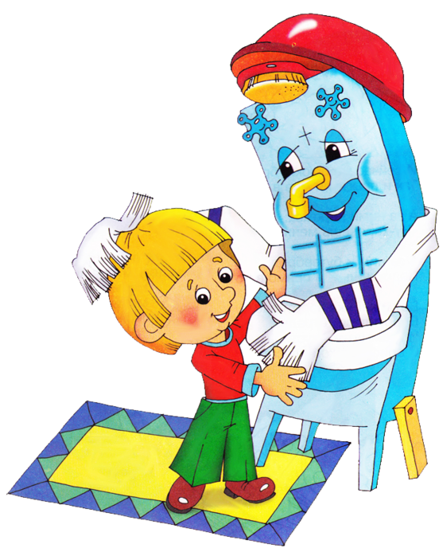
ПУТЕШЕСТВИЕ В СТРАНУ МОЙДОДЫРА
Автор проекта: воспитатель МБДОУ д/с №27
ПЛЕХАНОВА И.А. (ранний возраст)

Slide 3
Актуальность
В современном дошкольном учреждении важное внимание уделяется воспитанию здорового дошкольника. Проблема формирования культурно-гигиенических навыков у детей младшего дошкольного возраста является из самых актуальных при воспитании детей. И насколько она изначально продумана, спланирована и организована, зависит, будет ли она способствовать укреплению здоровья, физическому и психическому развитию, а также воспитанию культуры поведения.

Slide 4
Цель проекта
Воспитывать культурно-гигиенические навыки и навыки самообслуживания у детей младшего дошкольного возраста в ходе организации режимных моментов.

Slide 5
Задачи
Формировать умения овладевать культурно-гигиеническими навыками и навыками самообслуживания.
Побуждать детей к самостоятельности.
Повысить педагогическую компетентность родителей в воспитании у детей младшего дошкольного возраста культурно-гигиенических навыков и навыков самообслуживания.

Slide 6
Этапы работы
I - Начальный
Определение проблемы;
Выбор группы, участников;
Определение сроков.
Разработка работы достижения цели:
Составление плана-схемы, обсуждение плана с родителями
Планирование
Составление плана работы с детьми в разных видах деятельности и взаимодействия с семьями воспитанников
II- ВЫПОЛНЕНИЕ
Совместная работа над проектом детей, воспитателей, родителей.
III-Результат
Презентация проекта;
Выведение диаграммы в усвоение КГН

Slide 7
Прогнозируемый результат.
Овладение детьми младшего дошкольного возраста культурно-гигиеническими навыками:
Самостоятельно одеваться и раздеваться
С небольшой помощью аккуратно вешать и складывать одежду
Обращать внимание на внешний вид
Правильно и самостоятельно мыть руки
Пользоваться индивидуальными средствами личной гигиены
Во время еды правильно пользоваться столовыми приборами

Slide 8
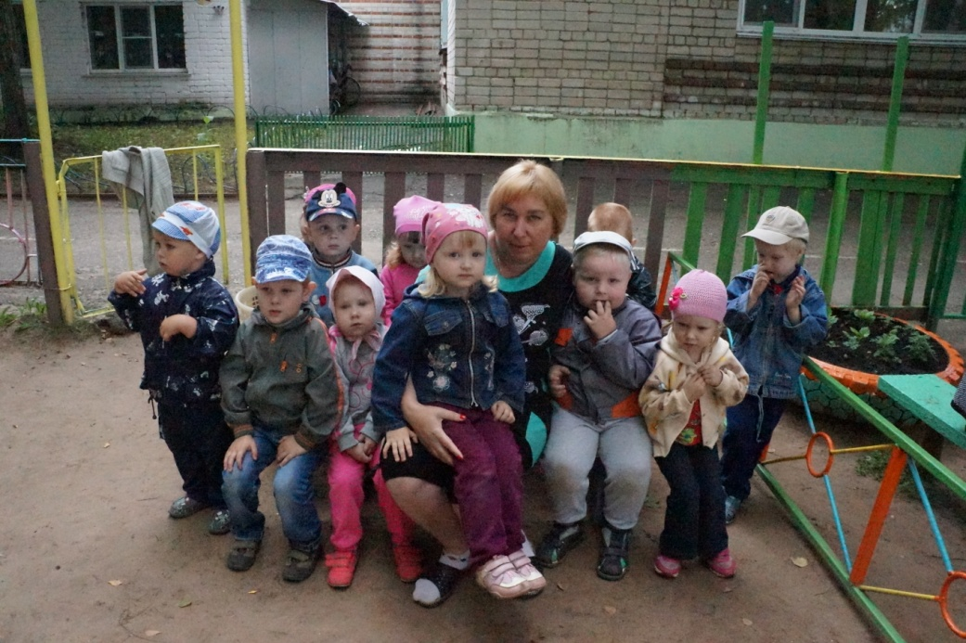
Пути формирования культурно-гигиенических навыков
Участники проекта:
Дети 1 младшей группы
Проект- долгосрочный, коллективный, нормативный.

Slide 9
План- схема проекта
Культурно-гигиенические навыки
ДЕТИ
Дом
Детский сад
РОДИТЕЛИ
ВОСПИТАТЕЛИ

Slide 10
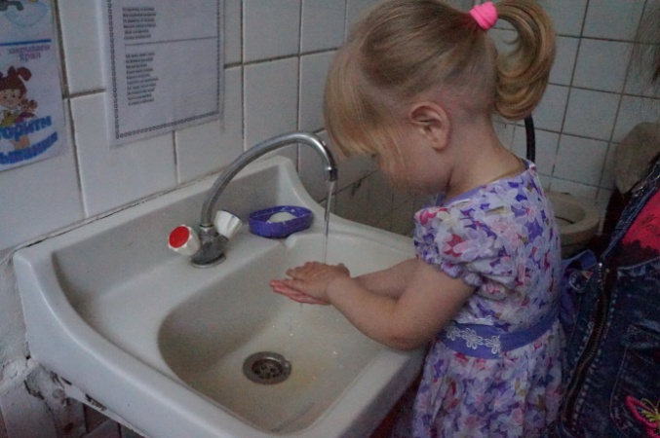
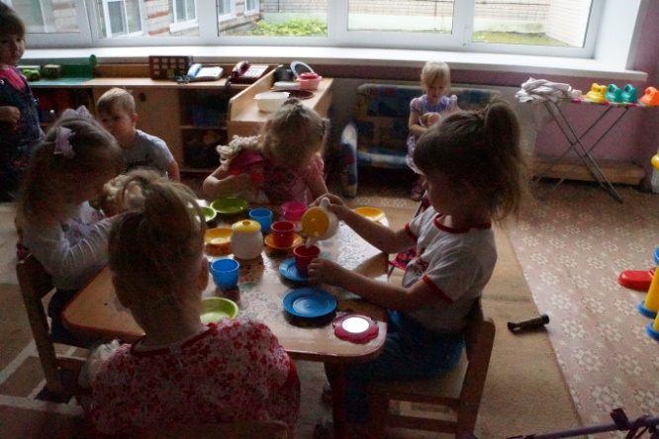
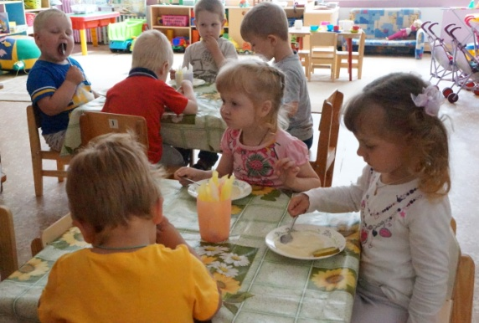
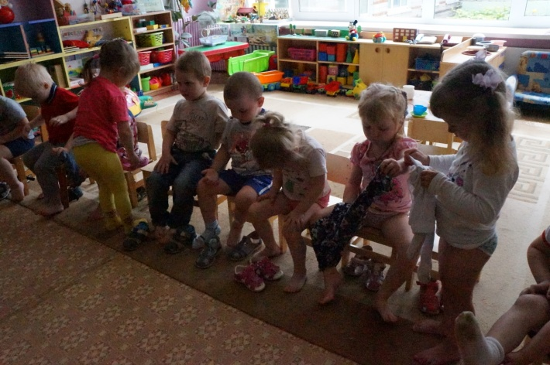
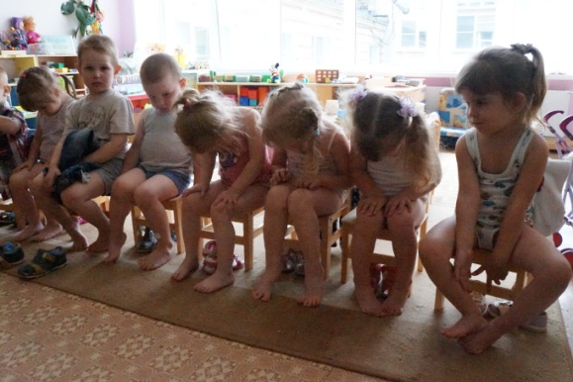
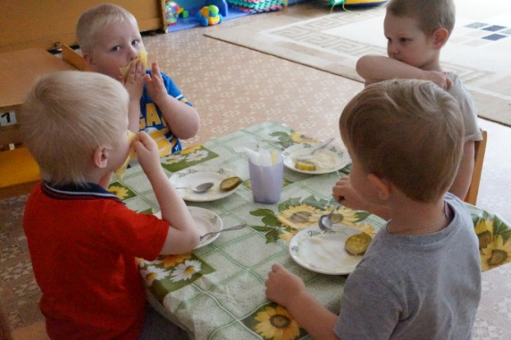
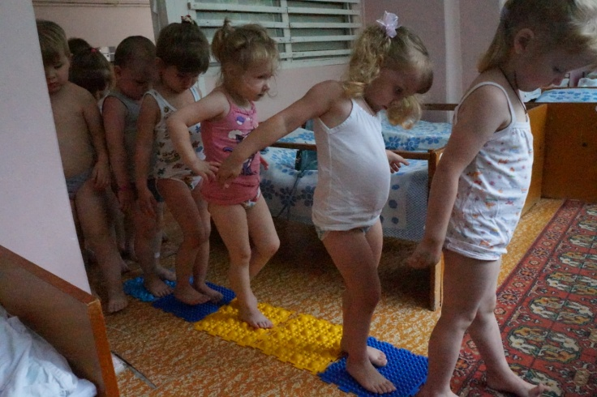
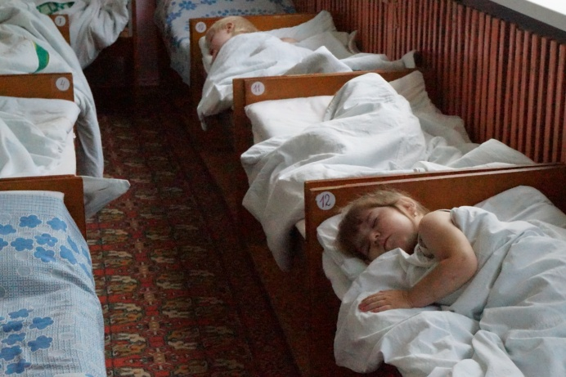
Образовательная деятельность в ходе режимных моментов.

Slide 11
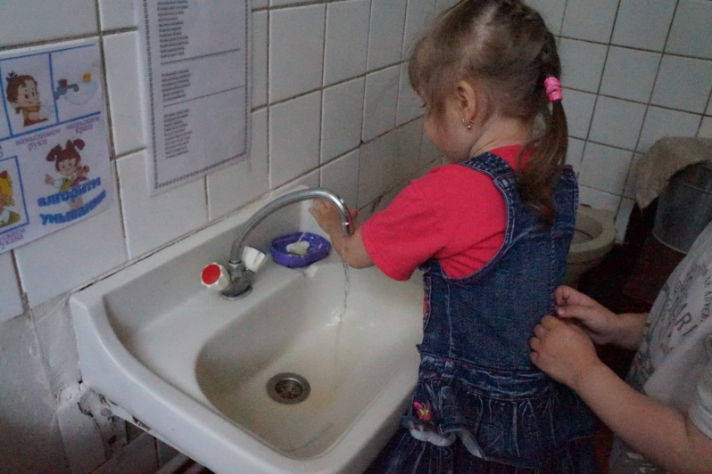
ПЛАН РАБОТЫ ПО ФОРМИРОВАНИЮ К.Г.Н.
Навыки мытья рук и умывания
Непосредственная образовательная деятельность
«Вымой руки», «Сделай лодочку», «Водичка, водичка», «Мыльные перчатки»
Художественная литература
К.Чуковский «Мойдодыр», «Федорино горе»;
Н.Найдёнова «Наши полотенца»; Е.Благинина «Девочка чумазая»; А.Барто «Резиновая Зина»
Игры
Игры на внимания: « Чья картинка», «Что сначала, что потом»

Slide 12
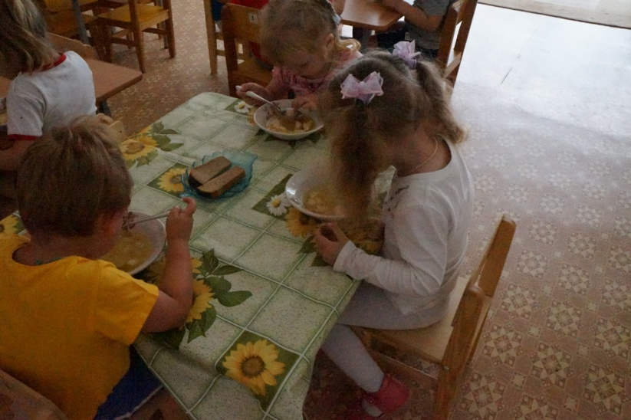
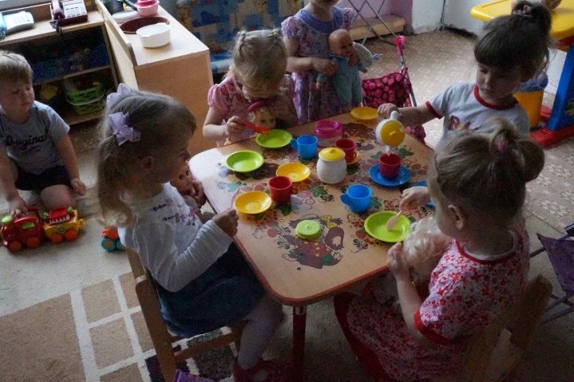
Навыки культуры еды и поведения за столом
Непосредственная образовательная деятельность
Игровые ситуации: « Мы готовимся к обеду», «Принимайся за обед», «Убери со стола»
Художественная литература
С.Маршак «Где обедал воробей»; Ю.Кушак «Приятного аппетита»; Е.Благинина «Обедать», фольклорные потешки; В.Берестов «Ложка»; А.Кардашова «Завтрак», «Ужин»
Игры
«Для чего такая посуда», «Обед у кукол», дид.игра: «Напоим куклу Аню чаем»

Slide 13
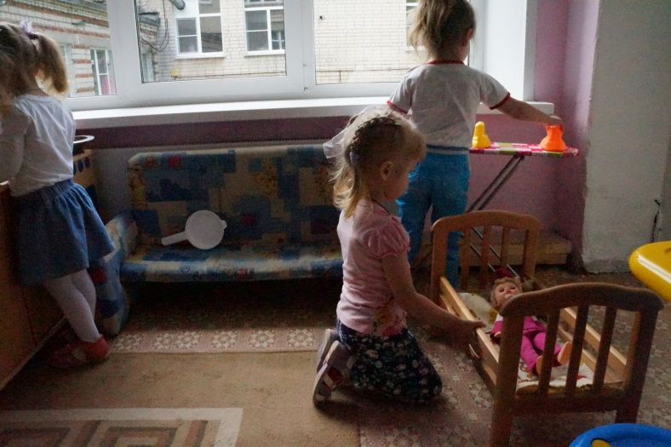
НАВЫКИ САМООБСЛУЖИВАНИЯ
Непосредственная образовательная деятельность
«Уложим куклу спать», «Такие разные носочки»
Художественная литература
П.Воронько «Спать пора», В.Берестов «Новый бант», В.Маяковский «Что такое хорошо, что такое плохо», потешки «Расти коса…»
Игры
Дид.игра «Кукла Маша идёт на прогулку», «Поможем кукле раздеться», «Причешем куклу Машу», «Найди и назови»; настольные игры: «Весёлые шнурочки», «Застёжки-шнурочки», «Волшебные верёвочки», игра «Парикмахерская»

Slide 14
Взаимодействие с семьями воспитанников
Индивидуальные беседы
Консультации
Стендовая информация
Родительские собрания
Выставка литературы( художественной, методической)
Анкеты-вопросники

Slide 15
Заключение
Воспитание культурно-гигиенических навыков у детей – первооснова всей дальнейшей работы и основа для развития физически крепкого ребенка. К тому же культурно-гигиенические навыки – это элементы самообслуживания, что является первой ступенью и основой для трудового воспитания.

Slide 16
Литература
Комарова Т.С., Куцакова Л.В., Павлова Л.Ю. Трудовое воспитание в детском саду. - М .: 2005
Конина Е.Ю. Формирование культурно-гигиенических навыков у детей. Игровой комплект.- Айрис-пресс, 2007 -12 с.
Лихачёва А.А. Встреча с Мойдодыром. //Дошкольное воспитание №9 - 2004. с.56

